Slide 1


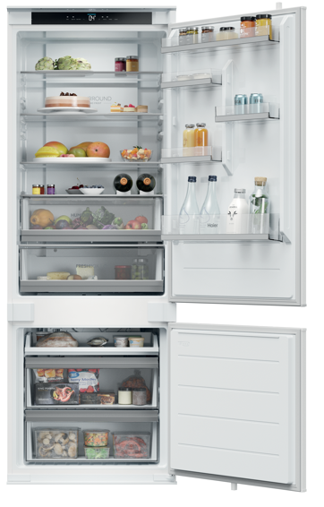
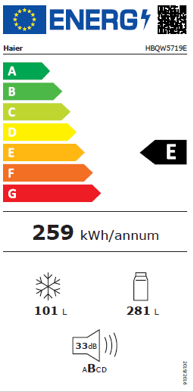
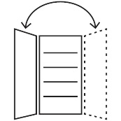


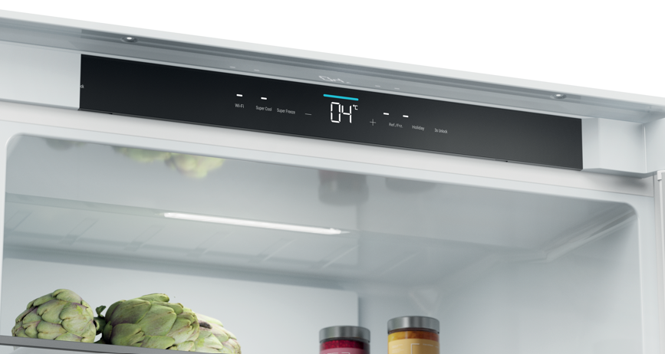
Parametry odpovídají Nařízení v přenesené pravomoci: (EU) 2019/2016
Více informací o výrobku naleznete pod tímto QR kódem:
HBQW5719E
Kombinovaná vestavná chladnička ID Titanium 2 - výška 193,5 cm
Energetická třída E, Total No Frost, Artificial IntelligenceTM , reverzibilní dvířka, připojení přes Wi-Fi, Super Cooling&Freezing
Hlavní vlastnosti (Nařízení v přenesené pravomoci: (EU) 2019/2016)
Třída energetické účinnosti E
Celkový čistý objem (l) 382
Celkový čistý objem lednice (l) 281
Celkový čistý objem mrazáku (l) 101
Roční spotřeba energie (kWh/rok) 259
Úroveň emisí hluku šířeného vzduchem (dB(A)) 33
Emisní třída hluku šířeného vzduchem B
Klimatická třída SN.N.ST.T
Hvězdičkové označení mrazáku ****
Vlastnosti
Total No Frost, Super Cooling – rychlé zchlazení v lednici, Super Freezing – rychle zmražení v mrazáku
Prázdninový režim
Artificial Intelligence InsideTM – Fresher Techs (Air Surround – rovnoměrné rozložení vzduchu), aplikace hOn
Připojení přes Wi-Fi – kompatibilita s aplikací hOn (funkce Advanced Drink, Assistant a My Inventory)
Elektronické ovládání, LED displej (digitální)
Akustický signál otevřených dvířek
Lednice
3+1 polic, 2+3 přihrádek ve dveřích lednice
1x Fresh Box – zásuvka na zeleninu (standardní teplota dle okolí)
1x zásuvka na ovoce/zeleninu s HCS (Humidity Control System)
2x držák na lahve, Držák na vajíčka
Mrazák
2 zásuvky + 1 zásuvka bez krytu
Zásobník na led (manuální)
Konstrukce
Reverzibilní dvířka – výměnné panty dveří
LED osvětlení
Invertorový kompresor
Dveře s náběhem – klouzavé (sliding) panty
LED osvětlení
Reverzibilní dvířka
1935 mm
Bezdotyková technologie ovládání chladničky
Artificial Intelligence InsideTM
Kompatibilita s aplikací hOn
Logistická data
Kód 34901770
EAN 6901018094255
Barva Bílá
Rozměry výrobku V × Š × H (mm) 1935 × 690 × 550
Čistá váha výrobku (kg) 78
Rozměry balení V × Š × H (mm) 2050 × 736 × 607
Hmotnost s obalem (kg) 85

